Slide 1



Università degli studi di Torino
Overcoming the limits of
Deep Reinforcement Learning
with Model-Based approach
Supervisor:
Marco Aldinucci
Antonio Mastropietro
Candidate:
Luca Sorrentino
(Matr: 797180)
Notes:
Il mio lavoro di tesi si è concentrato sull’ individuare metodologie basate su appendimento di modello per il superamento dei limiti degli algoritmi di deep reinforcement leanring. Questo lavoro è stato svolto presso l’ azienda Addfor s.p.a. che è un’azienda che si occupa di IA

Slide 2
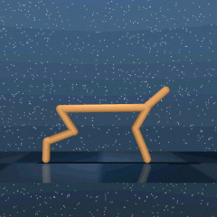
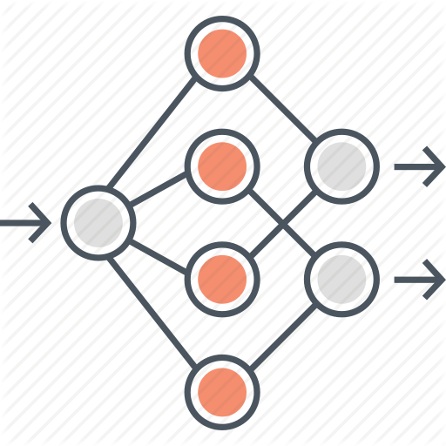
Reinforcement Learning
ENV
Agent
Mathematical formalism for learning-based decision making
1/46
Notes:
Nel reinforcement learning vi è un agente che impara come raggiugnere un obiettivo tramite interazioni dirette con un environment

Slide 3
Markov Decision Process
MDP are discrete-time control processes
Describes the evolution of stochastic system influenced by the agent’s actions
STATE
REWARD
ENV
Agent
ACTION
2/46
Notes:
Tale environment è modellato tramite un Markov Decision Process che descrive lo sviluppo di un sistema stocastico influenzato dall’operato di un agente.
Nel MDP il tempo viene discretizzato

Slide 4
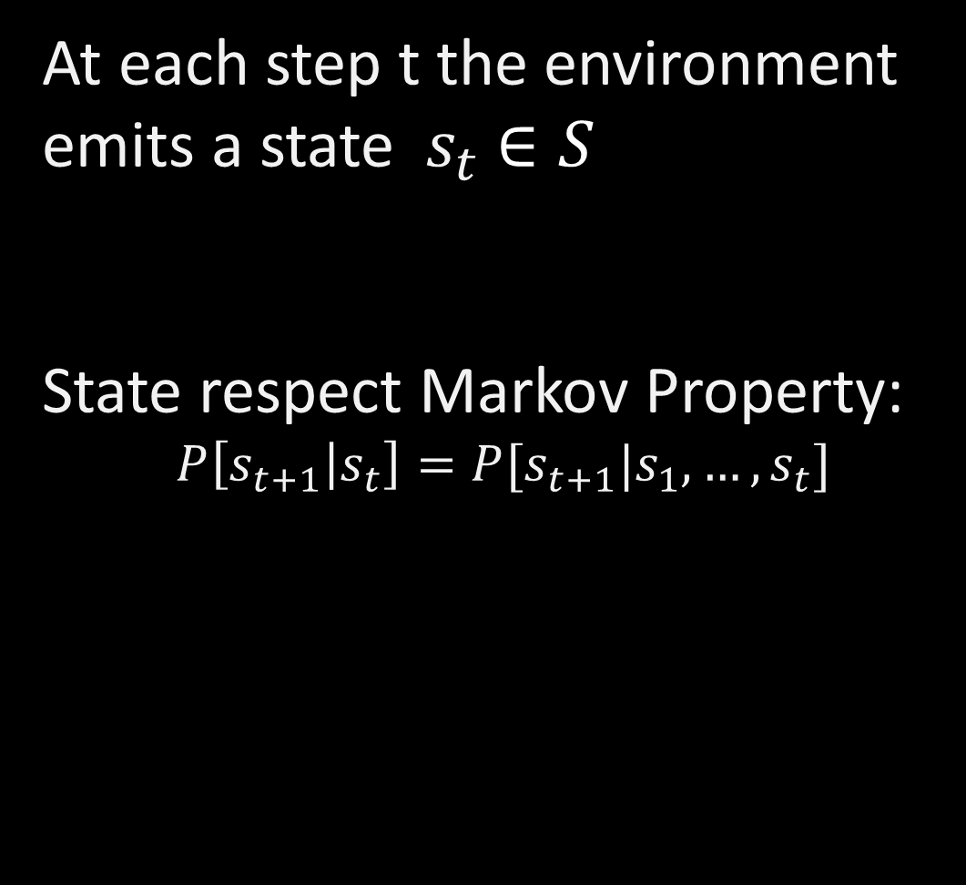
State
At each step t the environment emits a state$s_{t}$ $∈S$
State respect Markov Property:
$$P\left[s_{t+1} | s_{t}\right]=P[s_{t+1}|s_{1},…,s_{t}]$$
STATE
ENV
Markov Property: “The future is independent of the past given the present”
3/46
Notes:
Ad ogni step temporale viene generato uno stato, che raccolga tutte le informazioni principali riguaranti l’ env in quell’istante.
Dal momento che ogni stato rispetta la proprietà markoviana non è necessario mantenere una history degli stati precedendi

Slide 5
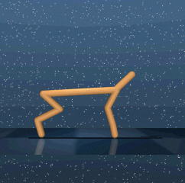
Learns from Observations
Position
0.01
-0.4
0.12
-0.5
0.21
0.09
-0.7
0.71
Velocity
0.16
-0.2
0.84
-0.9
-0.5
0.13
0.92
0.48
Markov State
FRAME
4/46
Notes:
La costruzione di questi stati richiede però la figura di un esperto di dominio, che vada a individuare tutte le features primarie. E’ però possibile rimuovere questa figura e fornire all’agente solo un’informazione parziale (come un frame di una telecamere o un render del simulatore).
In questo modo si affida all’ agente stesso l’incarico di estrapolare e raccogliere tutte le informazioni necessarie.
Cosi facendo però, si perde la proprietà markoviana, rendendo l’addestramento più complesso.

Slide 6
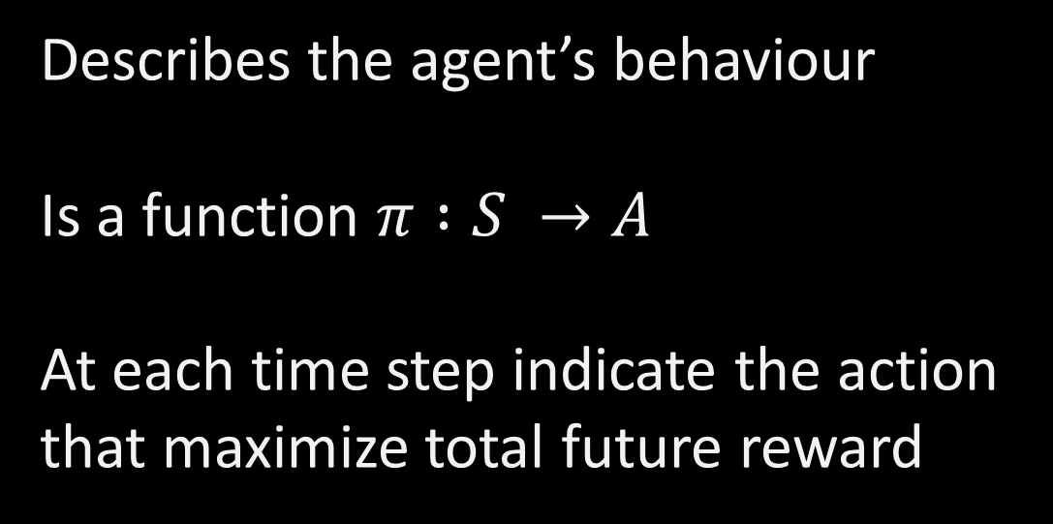
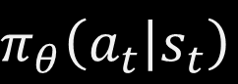
Policy
STATE
Policy
Describes the agent’s behaviour
Is a function $π :S →A$
At each time step indicate the action that maximize total future reward
$$π_{θ}\left(a_{t} | s_{t}\right)$$
Agent
5/46
Notes:
L’agente, una volta ricevuto in input lo stato, selezionerà l’azione da compiere.
Questa scelta viene dettata dalla sua Policy: una funzione che mappa ogni stato verso un’azione

Slide 7
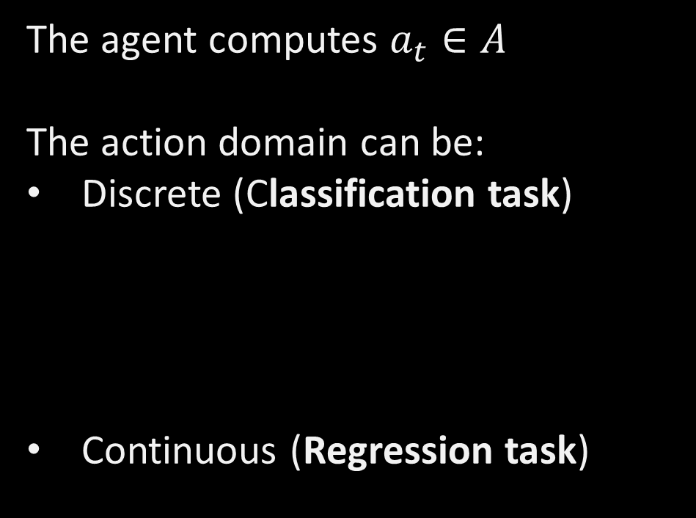
Action
The agent computes $a_{t}∈A$
The action domain can be:
Discrete (Classification task)
Continuous (Regression task)
DISCRETE
MOVE UP, MOVE LEFT, MOVE RIGHT
Agent
ACTION
CONTINUOS
-0.9
-0.3
0.11
0.31
-0.8
0.09
6/46
Notes:
Le azioni possono essere nel dominio discreto o in quello continuo, come nel caso di tutti gli env scelti per questo lavoro.

Slide 8

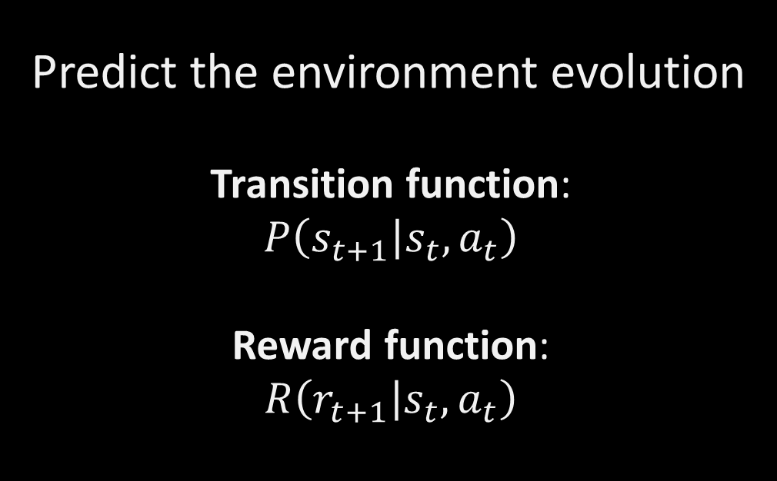
Model
Predict the environment evolution
Transition function:
$$P\left(s_{t+1} | s_{t},a_{t}\right)$$
Reward function:
$$R\left(r_{t+1} | s_{t}, a_{t}\right)$$
$$p(s_{t+1}|s_{t},a_{t})$$
Old State
Transition function
New State
Action
7/46
Notes:
Una volta che l’ env riceve l’azione scelta, invoca il suo modello, il quale a partire dalla coppia (stato, azione) genera:
Un nuovo stato, tramite la funzione di transizione
Un segnale di reward, tramite la funzione di reward

Slide 9
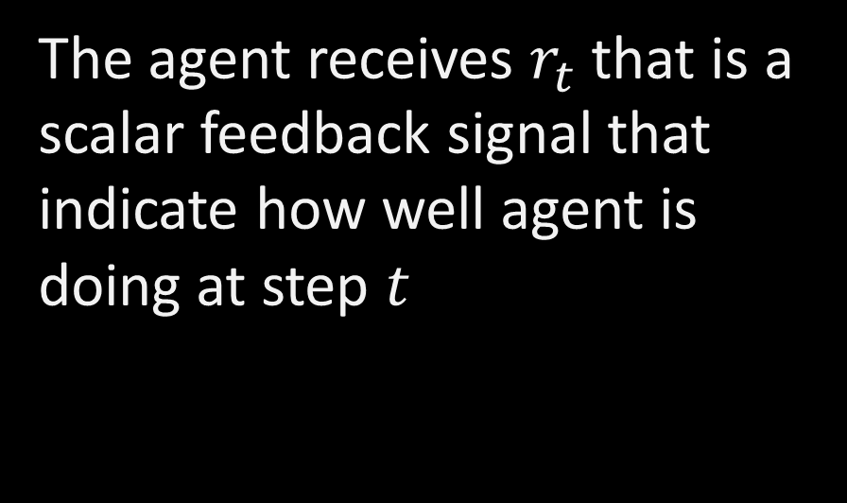
Reward
The agent receives $r_{t}$ that is a scalar feedback signal that indicate how well agent is doing at step $t$
REWARD
ENV
Agent
Reward Hypothesis: “All goals can be described by the maximization of expected cumulative reward”
8/46
Notes:
IL reward è uno scalare associato ad ogni azione compiuta, usato per guidare l’apprendimento.
Tanto più l’azione compiuta avvicina l’agente al suo obiettivo, tanto più il feedback costituito dal reward sarà positivo

Slide 10
Experience Replay Buffer
Experience
Replay Buffer
STATE
ACTION
REWARD
NEW STATE
Agent
OPTIONALLY: Agent can collect transitions {$s_{t},a_{t},r_{t},s_{t+1}$}
9/46
Notes:
Infine, alcuni algoritmi richiedono all’ gente di memorizzare le transizioni avvenute in un buffer di experience replay

Slide 11
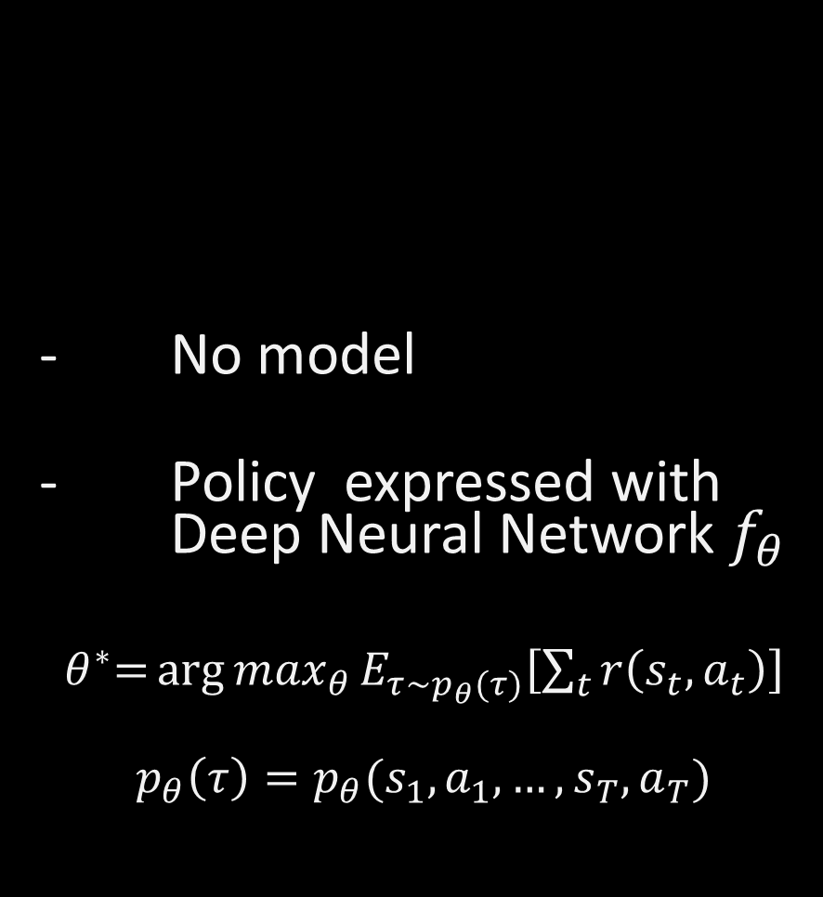
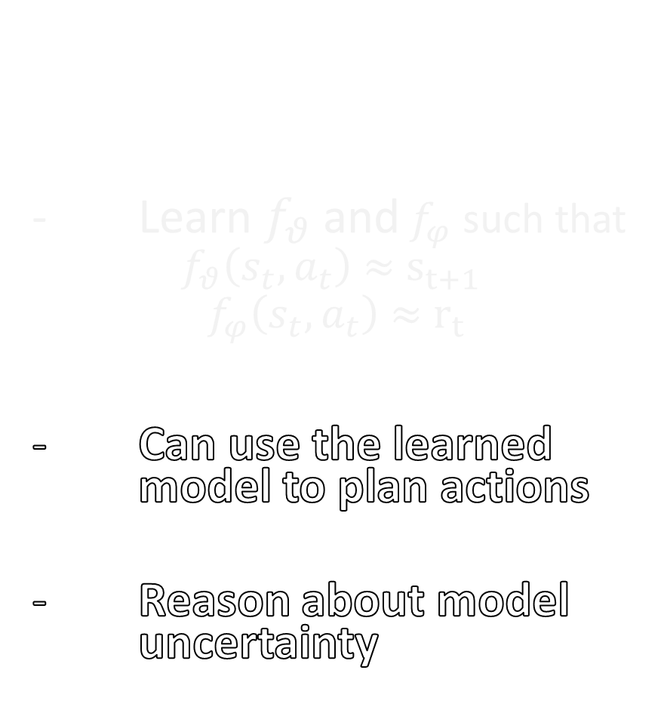
No model
Policy expressed with Deep Neural Network $f_{θ}$
$θ^{∗}\text{=}{\arg{max}}_{θ}E_{τ\sim p_{θ}(τ)}\left[\sum_{t}{r\left(s_{t},a_{t}\right)}\right]$
$$p_{θ}\left(τ\right)=p_{θ}(s_{1},a_{1}, …, s_{T},a_{T})$$
Learn $f_{θ}$ and $f_{φ}$ such that
$f_{θ}\left(s_{t},a_{t}\right)$ $≈$ $s_{t+1}$
$f_{φ}\left(s_{t},a_{t}\right)$ $≈$ $r_{t}$
Can use the learned model to plan actions
Reason about model uncertainty
Model-free vs Model-based
10/46
Notes:
Vediamo ora la distizione tra algoritmi di DRL model free e model based DRL
I primi non hanno una rappresentazione esplicita del modello ma implementano la policy tramite una rete neurale addestrata per massimizzare il reward atteso
I secondi utilizzano le reti neurali per approssimare il modello e possono poi usarlo per rappresentare la policy tramite un planner

Slide 12
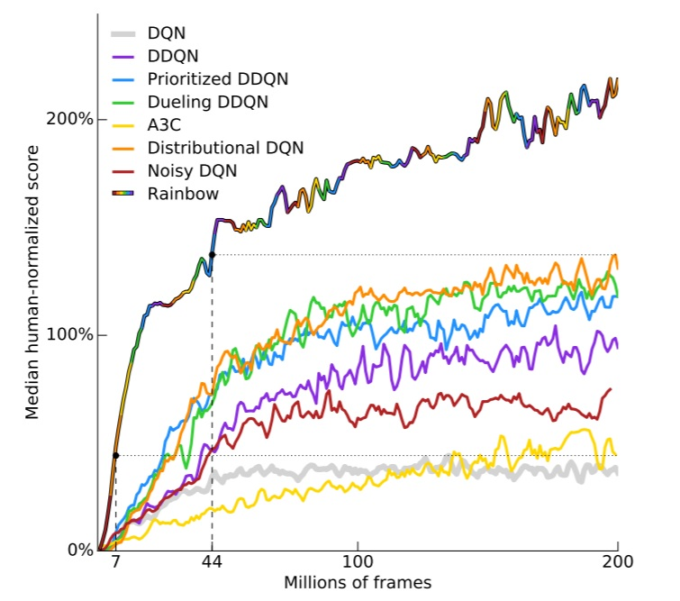
Limits of Model-free methods
Require a prohibitive amount of samples
Source: Hessel et al, (2017)
11/46
Notes:
Negli anni gli algoritmi di tipo model free hanno dimostrato una grande efficacia nella risoluzione di task complessi, ma anche una pessima sample efficiency. Il numero di interazioni richieste è infatti nell’ ordine di milioni di step.
Il mio obiettivo è quindi quello di capire se, utilizzando algoritmi basati su modello, sia possibile ottenere dei risultati paragonabili ma con un numero di sample inferiore

Slide 13
Model-Based
Method
PlaNet (2019)
Notes:
Per verificare questa tesi ho individuato uno dei più recenti algoritmi model-based,
nello specifico ho scelto Planet, che è stato pubblicato nel 2019 ed ancora oggi un punto di riferimento per lo stato dell’ arte degli algoritmi basati su modello

Slide 14
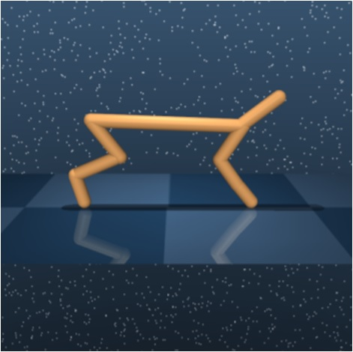
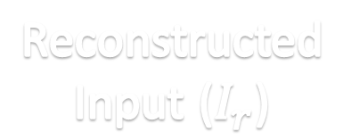
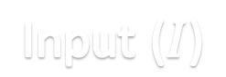
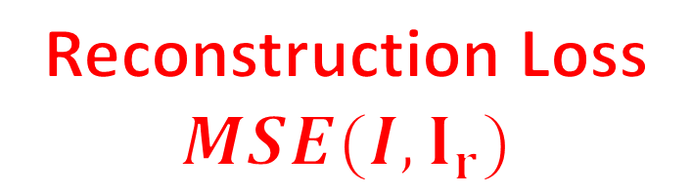
Autoencoder
Reconstructed
Input ($I_{r}$)
Input ($I$)
Latent Vector
Encoder
Decoder
Reconstruction Loss
$$MSE(I,I_{r})$$
12/46
Notes:
Planet lavora direttamente in pixels space ed è fortemente basato sul concetto di autoeconder in cui un input viene compresso in un vettore latente da cui poi viene ricostruito.
Questo modello viene addestrato per ridurre al minimo la loss, calcolata tramite MSE tra l’ input di partenza e quello ricostruito dal modello.
In questo modo si garantire che il vettore latente tenga traccia di tutte le informazioni principali.

Slide 15

RECURRENT NEURAL NETWORK
LSTM cells are able to track information throughout many timestep
13/46
Notes:
Inoltre, per sopperire alla violazione della proprietà markoviana viene utilizzata anche una rete ricorrente, che si una LSTM o una Gated Recurrent Unit.
Questa reti hanno la capacità di tenere traccia di informazioni attraverso diversi intervalli di tempo fornendo cosi all’ osservazione attuale un contesto temporale

Slide 16
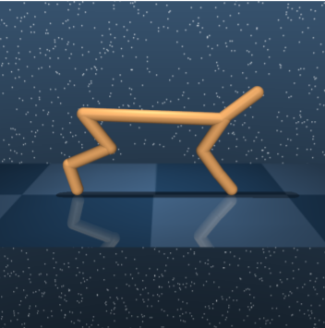
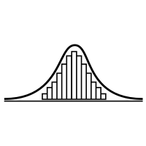
PlaNet Model
Vision
Transition
Encoder
Hidden
Vector
Memory
μ
σ
Posterior
State
Act
Belief
State
RNN
Pre.
State
14/46
Notes:
Entriamo ora nel dettaglio di Planet
Quello che vediamo è uno dei due modelli principali, nello specifico quello utilizzato per l’ addestramento.
Si tratta di un gigantesco encoder composto da 3 moduli:
uno per la vista, in cui una rete convoluzionale accogliere tutte le informazioni necessarie per la ricostruzione del frame,
uno per la memoria, in cui una GRU raccoglie in un vettore chiamato «belief state» i dati riguardanti staro precedente e azione da compiere,
ed infine il modulo di transizione, in cui una rete feedforward genera i parametri della distribuzione gaussiana che andrà ad approssimare la funzione di transizione dell’env.
Da tale distribuzione verrà poi campionato il posterior state

Slide 17
Training PlaNet
Rwd
Experience Replay Buffer
Act
Transition Model
Posterior
State
Belief
State
Features
State
Reward Model
Observation Model
Predicted Reward
Decoder
Prediction Loss
Reconstruction Loss
15/46
Notes:
Dall’ unione del posterior e del belief state si genererà il Features state, un’approssima dello stato markoviano
Questo stato verrà usato come input dal reward model per predire il reward e dall’ obs model per ricostruire l’ osservazione fornita in input
Questi due modelli vengono addestrati tramite minimizzazione della loss calcolata tramite MSE tra i risultati dei modelli e i dati recuperati dal buffer delle esperienze passate

Slide 18


Training Time
Transition
Vision
$$q(s_{t}|s_{t−1},a_{t−1},o_{t})$$
μ
Memory
σ
Inference Time
μ
σ
Memory
$$p(s_{t}|s_{t−1},a_{t−1})$$
Transition
16/46
Notes:
A questo punto però, abbiamo un modello che è si capace di approssimare la funzione di transizione, ma che richiede in input il frame stesso che noi vorremmo prevedere. Per questo motivo per l’ inferenza si utilizza un secondo modello che si basa solo su sull’ azione corrente e sullo stato precedente.
Tale modello condivide con il precedente lo stesso modulo della memoria ma necessita di riaddestrare il modulo di transizione affinche riesca a produrre la stessa distribuzione senza però avere il contributo in input dalla componente visiva

Slide 19



Training Time
Transition
Vision
$$q(s_{t}|s_{t−1},a_{t−1},o_{t})$$
μ
Memory
σ
KL-Loss
KL[$q\left(s_{t} | s_{t−1},a_{t−1},o_{t}\right)||p(s_{t}|s_{t−1},a_{t−1},o_{t})$]
Inference Time
μ
σ
Memory
$$p(s_{t}|s_{t−1},a_{t−1})$$
Transition
17/46
Notes:
Per ottenere questo risultato aggiungiamo un’ulteriore loss basata sulla KL-Divergence che calcola il quantitativo di informazione persa utilizzando una distribuzione per approssimarne un’ altra. Minimizzando questa distanza si ottiene l’ effetto di avvicinare le due distribuzioni

Slide 20
Planner
Notes:
A questo punto abbiamo un buon modello predittivo e vogliamo usarlo per pianificare

Slide 21
Cross Entropy Method
Initial Gaussian
(μ=0, σ=1)
Best Actions
π
μ
σ
18/46
Notes:
Per fare questo utilizziamo un planner basato su un algoritmo genetico di nome: cross entropy method
Nello step iniziale questo algoritmo prevede una gaussiana di media0 e varianza1 che generei una popolazione di piani

Slide 22
Cross Entropy Method
Population
Best Actions
π
μ
σ
19/46
Notes:
Un piano corrisponde ad una lista di azioni. Ognuna di queste azioni viene valutata dal modello di predizione del reward

Slide 23
Cross Entropy Method
Top Candidate
Best Actions
π
μ
σ
20/46
Notes:
Queste valutazioni vengono utilizzate per individuare il sottogruppo di piani migliori, chiamati top candidate

Slide 24
Cross Entropy Method
Best Actions
π
μ
σ
21/46
Notes:
Sulla base di questi piani vengono ricalcolati i parametri della gaussiana per la generazione successiva

Slide 25
Cross Entropy Method
New Population
Best Actions
π
μ
σ
22/46
Notes:
A questo punto più viene ricreate una nuova popolazione

Slide 26
Cross Entropy Method
New Elite
Best Actions
π
μ
σ
23/46
Notes:
Questo processo

Slide 27
Cross Entropy Method
Best Actions
π
μ
σ
24/46
Notes:
Viene ripetuto

Slide 28
Cross Entropy Method
Best Actions
π
π
μ
σ
25/46
Notes:
per un certo numero di step

Slide 29
Cross Entropy Method
Best Actions
π
μ
σ
26/46
Notes:
Nel caso di planet questo parametro

Slide 30
Cross Entropy Method
Best Actions
π
μ
σ
27/46
Notes:
è fissato a 10

Slide 31
Cross Entropy Method
π
μ
σ
28/46

Slide 32
Cross Entropy Method
π
μ
σ
Plan
29/46

Slide 33
Experiments
Notes:
Analizziamo ora le effettive capacità predittive di PlaNet andando ad effettuare degli esperimenti su uno degli environment di benchmark fornito dalla Deepmind Contro Suite

Slide 34
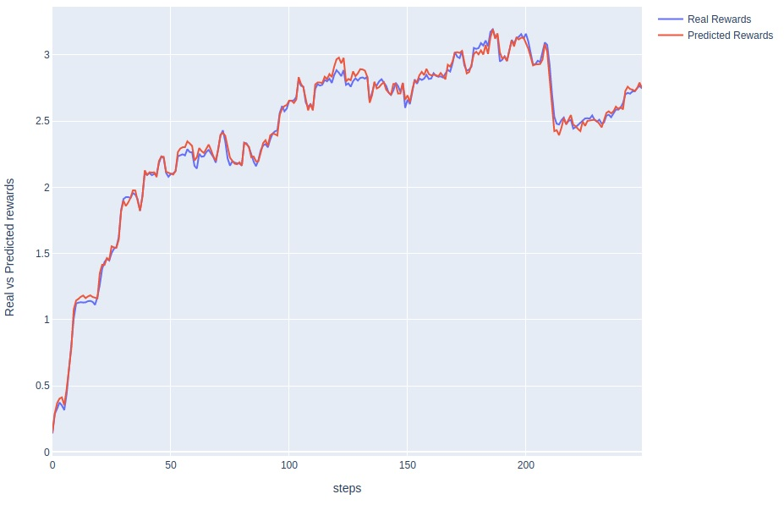
Predicted vs Real Reward
30/46
Notes:
Partiamo dalla predizione del reward.
In questo grafico possiamo vedere, in rosso il valore di reward predetto ed in blu quello effettivamente ricevuto.
Possiamo vedere come il modello riesca correttamente ad approssimare la reale funzione di reward per tutti gli step dell’ episodio preso in analisi

Slide 35

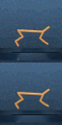
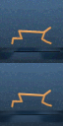
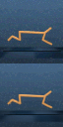
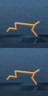
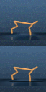


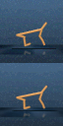

Visualizing model predictions
1
2
3
4
5
Real Observation
Prediction
6
7
8
9
10
Real Observation
Prediction
31/46
Notes:
Passiamo ora ad analizzare le capacità di predizione e ricostruire del frame
Qui l’ agente riceve in input una singola osservazione ed ha il compito di predirre le restanti 10.
Per ogni predizione è presente la corrispettiva osservazione reale, posta sopra di essa.
Vediamo come, anche in questo caso, le predizioni siano molto convincenti per tutti 10 step predetti

Slide 36
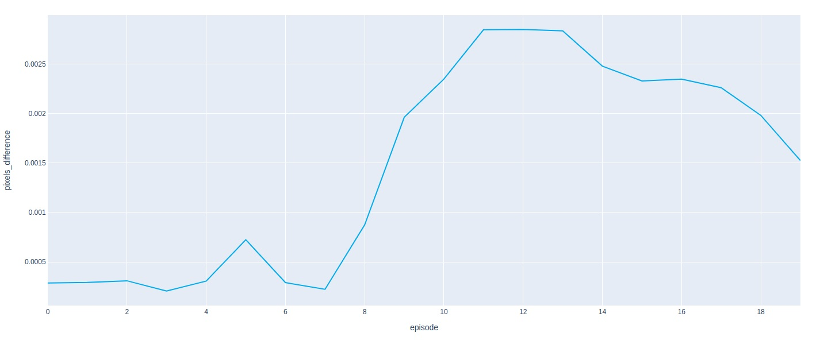
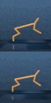

Errors in model predictions
32/46
Notes:
Per avere un’analisi più quantitativa però, ho realizzato un secondo esperimento
Questa volta le differenze vengono calcolate numericamente tramite una MSE tra i pixels dell’ osservazione reale e quelli della predizione.
Inoltre l’ orizzonte di predizione è stato portato a 20 mostrando come piccoli errori tendano ad accumularsi step dopo step
Per questo motivo il pianificatore lavorera entro un orizzonte degli eventi limitato.

Slide 37
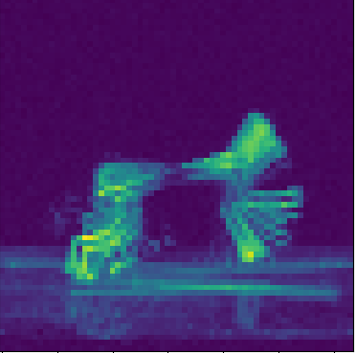
Errors in model predictions
33/46
Notes:
Infine, ho realizzato una heatmap in cui vengono evidenziate con un colore giallo le zone dei frame in cui si concentra il maggior numero di errori di predizione

Slide 38
Improvements
Notes:
Durante questo lavoro con PlaNet ho avuto modo di individuarne alcune punti deboli e di effettuare degli esperimenti nel tentativo di risolverli

Slide 39
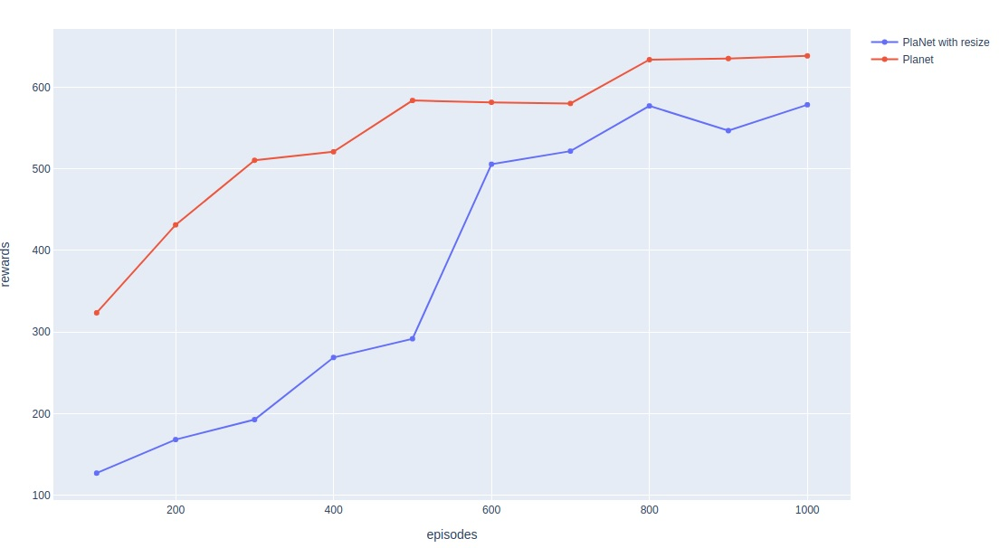
Original PlaNet vs My PlaNet
638
578
323
126
34/46
Notes:
Il primo di questi riguarda una modifica avvenuto nella fase di preprocessing dei frame.
Inizialmente planet richiedeva al’ env di renderizzare un frame e poi lo comprimeva abbassando la risoluzione a 64x64 pixels.
Durante questo passaggio vi era però una perdita di informazione. Durante i miei esperimenti ho scoperto come renderizzare i frame nativamente alle dimensioni richeste
Dopo questa modifica ho notato un evidente miglioramento delle performance

Slide 40
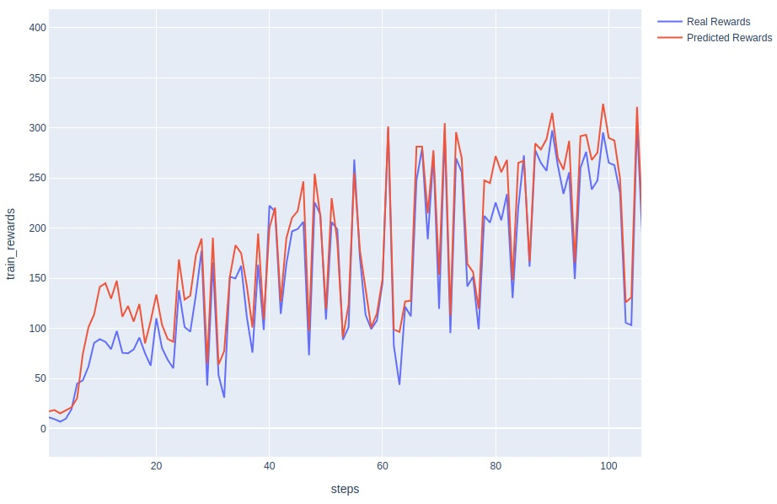
Errors in reward prediction
35/46
Notes:
Un secondo esperimento riguarda l’ aggiunta di un regolarizzatore
Analizzando la predizione dei reward attraverso i diversi episodi di training e mi sono reso conto di come nei primissimi episodi, il modello tenda o sovrastimare il reward atteso portando il planner verso soluzioni sub ottime. L’effetto di ciò è che, in questi primissimi episodi, il modello ottiene scarsi risulti, che poi migliorano al crescere dell’ esperienza accumulata.

Slide 41
Regularized Loss
Transition Model
Rwd
Experience Replay Buffer
Act
Posterior
State
Belief
State
Latent State
Familiarity Model
Familiarity Loss
36/46
Notes:
Per alleviare questo problema fin da subito, ho introdotto un nuovo modulo ed una nuova loss basata su una metrica che ho chiamatao “familiarità delle predizioni”.
Con questa nuova loss, le predizioni del modello vengono ulteriormente penalizzate quando si allontanano dalla distribuzione dei dati raccolti nel buffer delle esperienze, spingendo il modello ad attenersi il più possible a quanto visto realmente durante le sue esplorazioni.

Slide 42
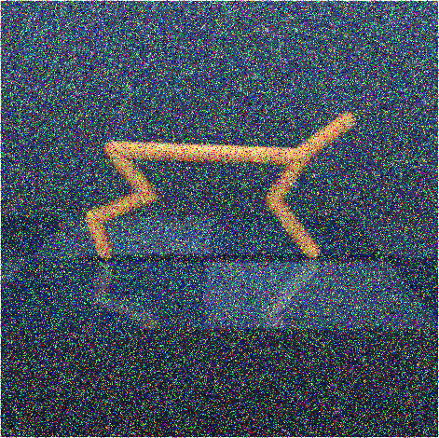
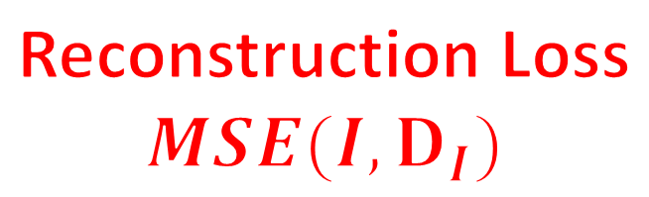
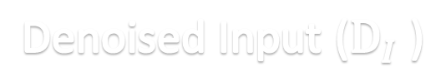
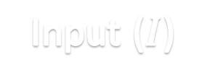
Denoising Autoencoder
Input ($I$)
Noisy Input
Denoised Input ($D_{I}$)
Noise
μ
σ
Encoder
Decoder
Reconstruction Loss
$$MSE(I, D_{I})$$
Boney et al. 2019
37/46
Notes:
Per far ciò un ulteriore modello è stato addestrato per approssimare tale distribuzione.
La scelta del modello è ricaduta sul Denoising Autoencoder, ispirata da un paper del 2019 che ha seguito un processo simile, con la differenza che nel loro lavoro hanno agito sul planner durante l’ inferenza mentre io l’ho applicato direttamente sul modello predittivo durante il training.
Un denoising autoencoder è una versione modificata dell’ autoencoder in cui all’ input viene aggiunto del rumore gaussiano prima di essere inviato al modello.
La loss di questo modello è però calcolata rispetto alla capacità del modello di ricostruire l’ input originale, ovvero rimuovere il rumore aggiunto

Slide 43
DAE with trajectories
Input ($I$)
Noisy Input
Denoised Input ($D_{I}$)
Noise
μ
σ
Encoder
Decoder
Reconstruction Loss
$$MSE(I, D_{I})$$
38/46
Notes:
In questo caso, l’ input fornito al modello sono le traiettorie, ovvero le sequenze «stato,azione,nuovo stato, nuova azione etc ect» la cui lunghezza corrisponde a all’orizzone di predizione

Slide 44
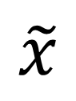
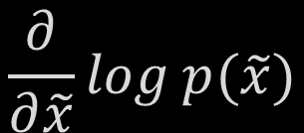
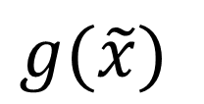
Metric of Familiarity
Noisy Input
Denoised Trajectory
Trained DAE
$$\tilde{x}$$
Encoder
Decoder
$$g(\tilde{x})$$
-
$$\frac{∂}{∂\tilde{x}}log p(\tilde{x})$$
Probability density function for data $\tilde{x}$ corrupted with noise
39/46
Notes:
Formalmente parlando il DaE non apprende direttamente la distribuzione delle traiettorie ma è comunque possibile usarlo per individuare la derivata del grado di corruzione di una traiettoria fornita in input per poi retropropagare questa informazione tramite backpropagation

Slide 45
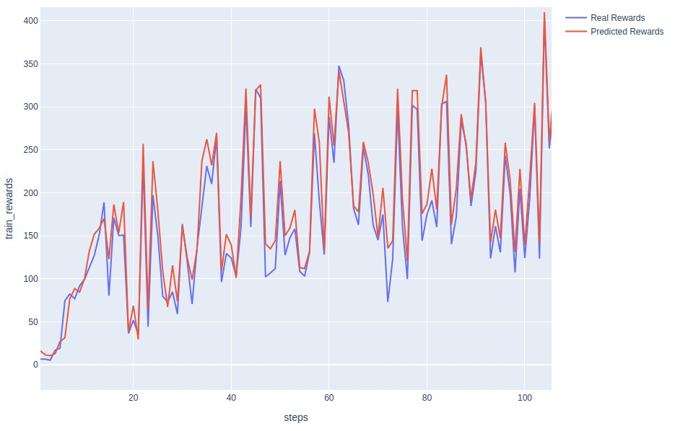
PlaNet with Regularizer
Original Version
Regularized Version
40/46
Notes:
Possiamo vedere gli effetti del denoising sul grafico di destra.
Notiamo come il gap predittivo viene risolto fin dai primi episodi

Slide 46
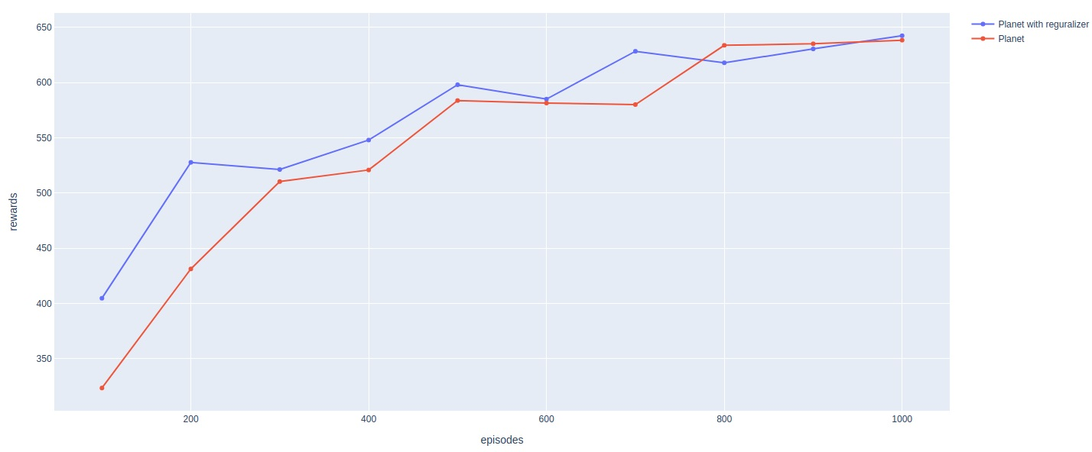
My PlaNet vs My Regularized PlaNet
642
638
404
323
41/46
Notes:
A livello di performance, notiamo come il regolarizzatore permetta di ottenere alti reward fin dai primissimi episodi, al crescere della conoscenza dell’ esperienza accumulata il suo contributo viene meno.
Il regolarizzatore ha fornito un risultato promettente ed in linea con quanto risulta in letteratura ma per essere validato necessita di ulteriori esperimenti, in quanto per motivi di tempo è stato sperimentato su un solo enviroment

Slide 47
Comparisons
Notes:
A questo punto ho confrontato i risultati di planet in termini di reward cumulativi con quelli disponibili in letteraluta

Slide 48
State of the Art comparison
42/46
Notes:
Per prima cosa ho validato il risultati del mio planet rispetto agli alla versione originale ed ad altri risultati dello stato del’arte.
Questi sono i risultati prodotti dopo mezzo milione di step dal mio planet (in blu), il planet originale (in arancione), dall’ evoluzione di planet, ovvero dreamer (in grigio) e infine da un nuovo sistema chiamato Contrastive …. In giallo che non è un sistema basato su modello ma ho riportato per correttezza in quanto i dati raccolti provengono da quella ricerca.
Possiamo notare come i risultati del mio planet dopo 500steps superino quelli della versione originale e sono comparabili rispetto ai restanti metodi

Slide 49
Model-Based comparison
43/46
Notes:
Portando il numero di step ad un milione la situazione i risultati restano in linea con quelli del modello originale.

Slide 50
Model-Free Comparison
44/46
Notes:
A questo punto passiamo al confronto con algoritmi model-free.
In questo grafico possiamo vedere i risultati del mio Planet (in blu) paragonati a quelli di un algoritmo model free chiamato SAC (in arancione).
I risultati sono stati prodotti dopo un addestramento di 500k step avvenuto direttamente in pixels space
Vediamo come planet supera SAC in tutti i 4 env.
Nella barra grigia invece osserviamo i risultati di un altro algoritmo model-free chiamato D4PG addestrato però per 100M di step. Nonostante un numero di sample di ordini di grandezza superiore osserviamo come i risultati siano comunque paragonabili

Slide 51
Model-Free Comparison
45/46
Notes:
Infine ho raccolto dei dati di altri algoritmi di tipo model-free ma questa volta addestrati tramite stati markoviani, mentre il mio planet mantiene l’ addestramento da pixel.
Per questa comparazione vengono aggiunti i dati di A3C e di DDPG (quest’ultimo implementato da me stesso e facente parte del lavoro di tesi)
Le barre contornate in rosso anche in questo caso indicano un addestramento di 100M
Osservando il divario tra i risultati precedenti di SAC e D4PG e quelli attuali, possiamo osservato quanto l’addestramento da pixel sia più complesso rispetto a quello con gli stati markoviani.
Nonostante questo handicap, i risultati di planet restano comunque paragonabili.

Slide 52
Training Hours for 1M of steps
46/46
Notes:
Infine, avendo io stesso addestramento ddpg ne ho potuto raccogliere i dati relativi ai tempi di training su un milione di steps per un ulteriore confronto. Possiamo notare come la maggiore complessita del modello di quest’ultimo porti ad un training più lento

Slide 53
Conclusions
10
Notes:
Abbiamo iniziato introducendo i concetti di base del rl
Abbiamo visto come Planet sia in grado di approssimare lo stato markoviano e usarlo per fare predizione
Abbiamo visto i risultati delle migliorie introdotte
E infine abbiamo visto una comparazione dei risultati prodotti rispetto allo stato dell’ arte
Da ciò si evince che è attraverso algoritmi model-base è possibile ottenere performance paragonabili a quelle degli algoritmi model-free con un numero di sample che è di ordini di grandezza inferiore.

Slide 54

Thanks!
Notes:
Prima di concludere, ringrazio addfor per avermi ospitato ed i miei due relatori per i preziosi consigli che mi hanno fornito.

Slide 55
References
Hafner et al. Learning Latent Dynamics for Planning from Pixels. ICML 2019
Boney, Rinu, et al. "Regularizing trajectory optimization with denoising autoencoders." Advances in Neural Information Processing Systems. 2019.
Tassa, Yuval, et al. "Deepmind control suite." arXiv:1801.00690 (2018)
Laskin, M., Srinivas, A., & Abbeel, P. (2020, July). Curl: Contrastive unsupervised representations for reinforcement learning. In Proceedings of the 37th International Conference on Machine Learning, Vienna, Austria, PMLR (Vol. 119).
Continuous Control With Deep Reinforcement Learning, Lillicrap et al. 2016
Notes:
lascio infine le reference da cui ho raccolto i dati e i principali algoritmi utilizzati

Slide 56
Slide Extra

Slide 57
vs
10

Slide 58
Transition Model at Inference Time
Memory
Stochastic
Act
Belief
State
RNN
Hidden
Pre.
State
μ
σ
Prior
State

Slide 59
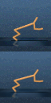
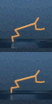
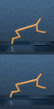
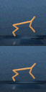
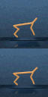
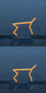

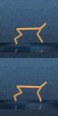
Errors in model predictions
11
12
13
14
15
16
17
18
19
20
10

Slide 60
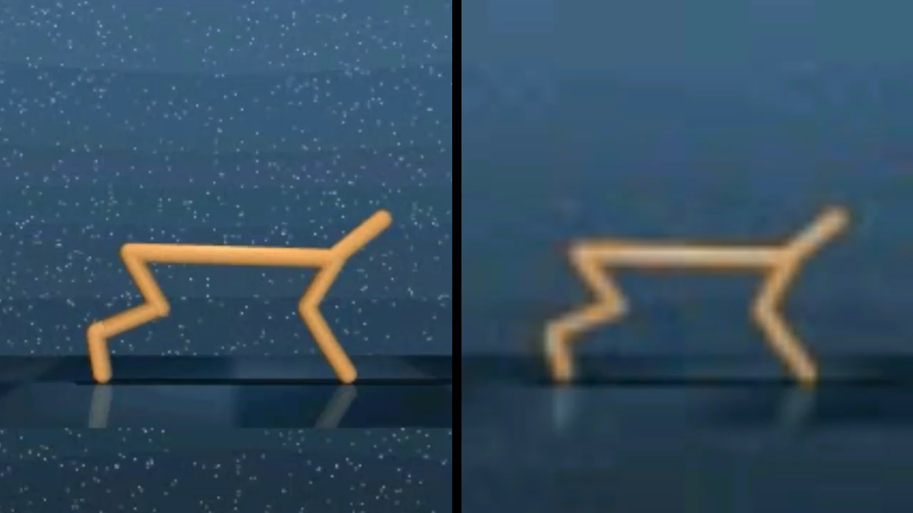
Cheetah run Experiment
Real environment
Agent’s Mind
10

Slide 61
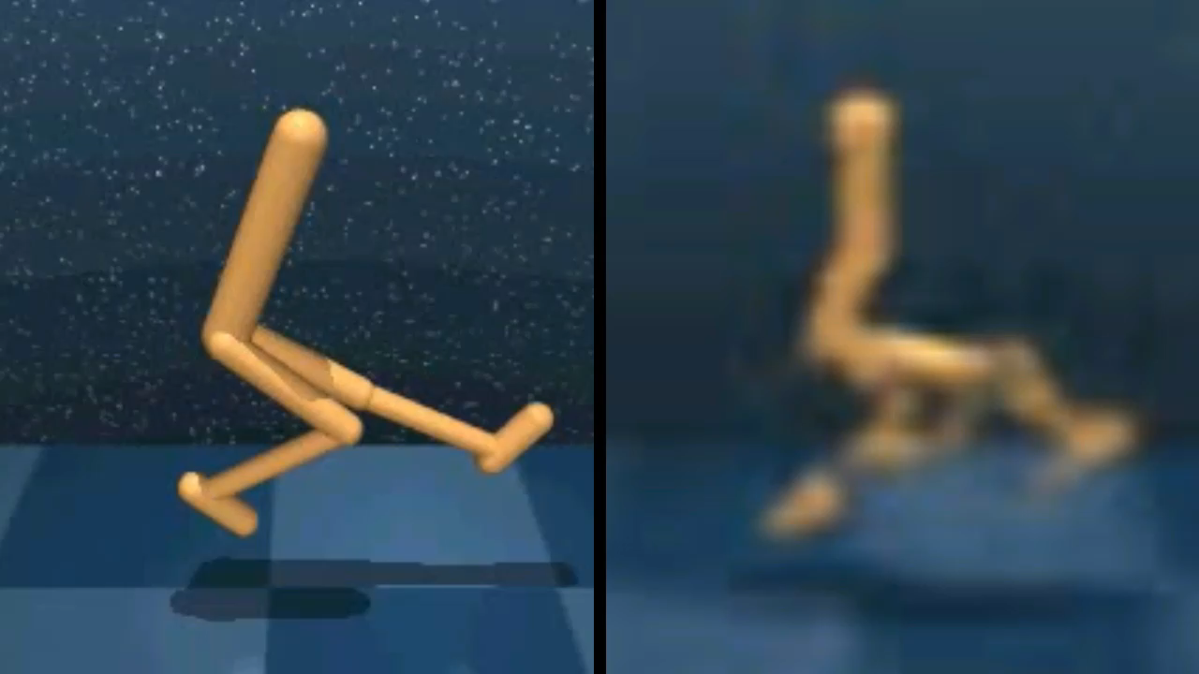
Walker Experiment
Real env
Agent’s Mind
10

Slide 62
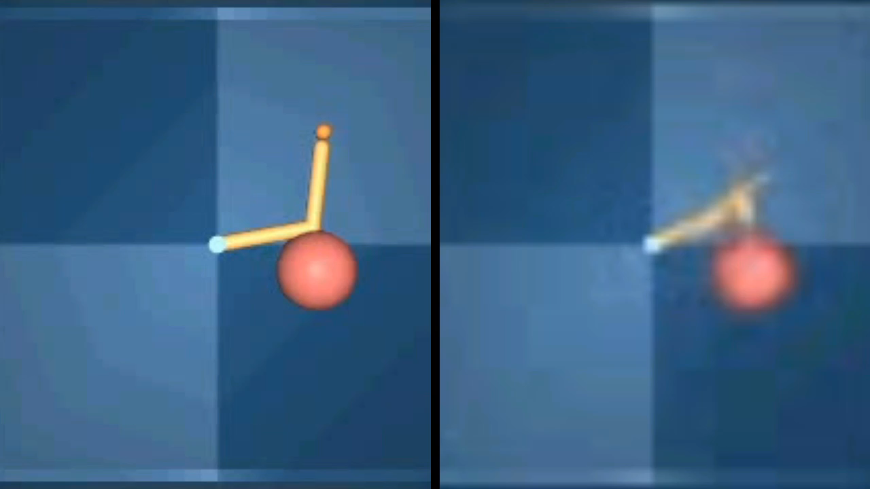
Reacher Experiment
Real env
Agent’s Mind
10

Slide 63
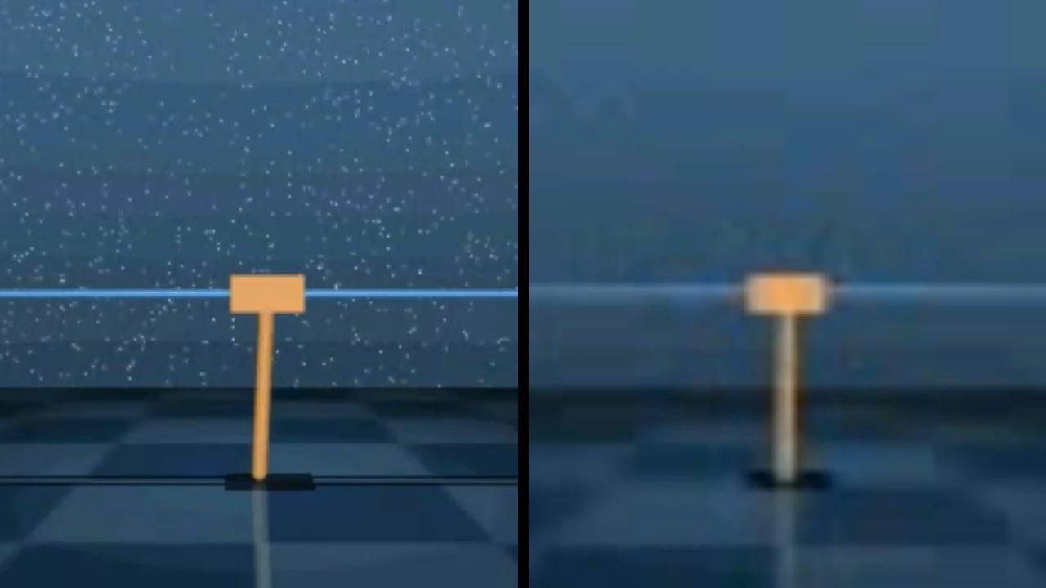
Cartpole Experiments
Real env
Agent’s Mind
10

Slide 64
Enriched State
Vision
Latent Space
Rwd
Encoder
obs
r
Features Vector
Memory
μ
σ
Posterior
State
Act
Belief
State
RNN
Pre.
State

Slide 65


PlaNet Reward as State
Training Curve
Test Curve

Slide 66


Original vs Regularized
Absolute Difference
Relative Difference

Slide 67

Original PlaNet vs my PlaNet
642
578
404
126
10

Slide 68

PlaNet vs DDPG (Cheetah)
642
512
404
194
10

Slide 69

PlaNet vs DDPG(Walker)
952
837
230
42
10

Slide 70

PlaNet vs DDPG(Reacher)
1000
0
0
0
10

Slide 71

PlaNet vs DDPG(Cartpole)
842
661
514
76
10

Slide 72

DDPG vs D4PG
523
523
512
194
Source: Tassa, Yuval, et al. "Deepmind control suite." arXiv:1801.00690 (2018).
10

